Slide 1



Přehled aktivit stávajících implementačních projektů
Workshop KAP a setkání odborných platforem
Olomouc 30. 11. 2022

Slide 2
Projekt IKAP OK II
Název projektu:
Implementace krajského akčního plánu v Olomouckém kraji II
Doba realizace: 1. 11. 2020 - 30. 11. 2023

Slide 3
Klíčové aktivity projektu IKAP OK II
Předmětem projektu je podpora intervencí naplánovaných v Krajském akčním plánu rozvoje vzdělávání Olomouckého kraje na období 2019 – 2021.
KA1: Řízení projektu
KA2: Podpora rozvoje gramotností
KA3: Podpora polytechnického vzdělávání
KA4: Zvýšení kvality vzdělávání ve SŠ připravujících k výkonu regulované profese PP
KA5: Podpora kompetencí k podnikavosti, iniciativě a kreativitě
KA6: Kariérové poradenství
KA7: Mobility

Slide 4
KA2_PODPORA rozvoje GRAMOTNOSTÍ
KA3_PODPORA POLYTECHNICKÉHO VZDĚLÁVÁNÍ
Činnost v Centrech kolegiální podpory
= centra pro žáky ZŠ s nabídkou zájmových polytechnických aktivit s důrazem na rozvoj základních gramotností – workshopy, kroužky, projektové dny, soutěže…
Činnost v Krajských metodických kabinetech
= centra odborné a metodické podpory pro pedagogy SOŠ v Olomouckém kraji – nabídky odborných seminářů, workshopů, stáží ve firmách, informace o novinkách z oboru, příklady dobré praxe….

Slide 5
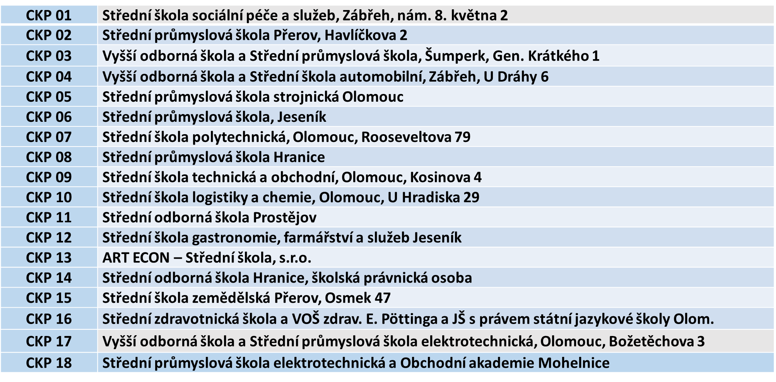
CENTRA KOLEGIÁLNÍ PODPORY

Slide 6
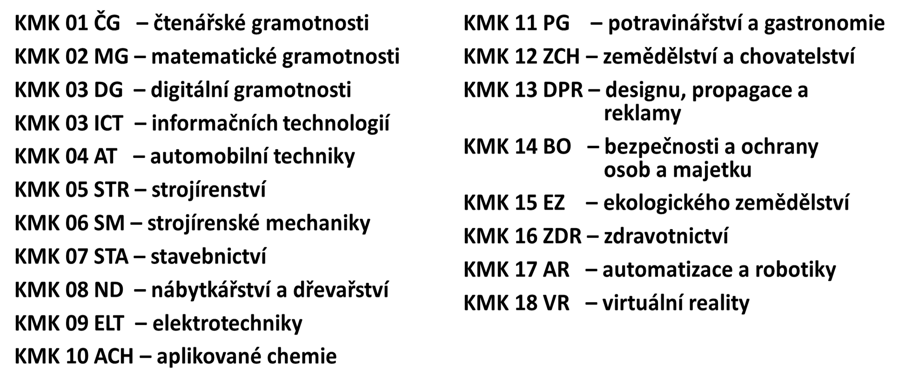
KRAJSKÉ METODICKÉ KABINETY

Slide 7
KA3_PODPORA POLYTECHNICKÉHO VZDĚLÁVÁNÍ
Činnost v Centru ekologie
= centrum metodické podpory školám při zpracování školního plánu EVVO, environmentální výchovy a osvěty, síťování škol a sdílení zkušeností, nápadů, výukových pomůcek a dobré praxe škol
= Centrum ekologie organizuje zajímavé a tvůrčí semináře, workshopy a jiné aktivity pro pedagogy i žáky

Slide 8
KA4_Zvýšení kvality vzdělávání ve SŠ připravujících k výkonu regulované profese PP
KA5_Podpora kompetencí k podnikavosti, iniciativě a kreativitě
KA6_Kariérové poradenství
Činnost v krajských centrech:
Krajské centrum odborných praxí – podpora vzdělávání budoucích učitelek a učitelů mateřských škol – odborné a učební praxe
Krajské centrum podpory podnikavosti – vzdělávání pedagogů v oblasti kompetencí k podnikavosti – workshopy a semináře, inspirativní setkání s podnikateli, fiktivní firmy, příklady dobré praxe apod.
Krajské centrum kariérového poradenství – zvyšování kompetencí kariérových poradců ZŠ a SŠ formou vzdělávání, metodického vedení a výměnou zkušeností

Slide 9
Projekt RPV OK
Název projektu:
Rovné příležitosti ve vzdělávání v Olomouckém kraji
Doba realizace: 1. 11. 2020 - 30. 11. 2023

Slide 10
Klíčové aktivity projektu RPV OK
  Předmětem projektu je podpora intervencí naplánovaných v Krajském akčním plánu rozvoje vzdělávání Olomouckého kraje na období 2019 – 2021.
  KA01: Řízení projektu
  KA02: Podpora rovných příležitostí ve vzdělávání
  KA03: Prevence předčasných odchodů ze vzdělávání
  KA04: Kariérové poradenství v odborném vzdělávání

Slide 11
KA02: Podpora rovných příležitostí ve vzdělávání
Regionální centrum aplikovaných pohybových aktivit (RC APA)
platforma pro realizaci KA zřízena v rámci IKAP OK I
rozvíjí oblast pohybové gramotnosti a zdravého životního stylu
prostředí škol, školských organizací i mimoškolních aktivit
rozšiřuje know-how, působnost, témata i cílové skupiny žáků s SVP
vzdělávání PP s působností pro všechny subregiony kraje

Slide 12
KA02: Podpora rovných příležitostí ve vzdělávání
RC APA = Ambasáda pohybu pro všechny
aplikovaná TV pro širší cílovou skupinu
nová témata: nedostatek pohybu, obezita, špatné stravovací návyky, metabolický syndrom …
pohybový režim optimalizovaný pro potřeby žáků různých vzdělávacích programů
moderní technologie v pohybové gramotnosti
zahraniční zkušenosti, příklady dobré praxe

Slide 13
KA02: Podpora rovných příležitostí ve vzdělávání
Centra pohybové gramotnosti v inkluzivním vzdělávání (CPGIV)
poradenství a metodická podpora PP
SŠ polytechnická Olomouc, SPŠ Jeseník
Centra inkluzivního vzdělávání Olomouckého kraje (CIZV OK)
poradenství a metodická podpora pro školská i neškolská zařízení
DDM Kojetín, SVČ Duha Jeseník, DDM Olomouc

Slide 14
KA02: Podpora rovných příležitostí ve vzdělávání
Užitečné odkazy:
ikap.cz – projekty IKAP OK II a RPV OK
apa.upol.cz – Centrum aplikovaných pohybových aktivit FTK UP
pppaspc-ok.cz – Pedagogicko-psychologická poradna / Speciálně pedagogické centrum Olomouckého kraje

Slide 15
KA03: Prevence předčasných odchodů ze vzdělávání
Krajské centrum prevence předčasných odchodů ze vzdělávání (KCPPO)
cílem je, aby ohrožení a znevýhodnění žáci a studenti dokončili svá studia a získali dobrou kvalifikaci pro uplatnění na trhu práce
připravuje a do praxe škol přenáší nové poznatky, příklady dobré praxe, metodiky a opatření preventivní povahy

Slide 16
KA03: Prevence předčasných odchodů ze vzdělávání
spolupráce s 80 ZŠ (cíleno na 7., 8. a 9. třídy)
spolupráce s 20 SŠ (cíleno především na učňovské obory)
metodická podpora ŠPP, výchovných poradců, kariérových poradců, preventistů, třídních učitelů
spolupráce s KA06 projektu IKAP OK II, pracovišti PPP v okresech, s informačním a poradenským střediskem Úřadu práce v Olomouci

Slide 17
KA03: Prevence předčasných odchodů ze vzdělávání
Kompetenční rámec metodika prevence předčasných odchodů ze vzdělávání
Příručka pro metodiky a pracovníky ŠPP
Dotazník studijní spokojenosti žáků
Vzorová výuková hodina pro výchovné poradce
Příklady dobré praxe
Příklady špatné praxe

Slide 18
KA03: Prevence předčasných odchodů ze vzdělávání
Užitečné odkazy:
ikap.cz – Krajské centrum prevence předčasných odchodů ze vzdělávání (KCPPO)
uradprace.cz - Informační a poradenské středisko pro volbu a změnu povolání

Slide 19
KA04: Kariérové poradenství v odborném vzdělávání
Krajské centrum kariérového poradenství v odborném vzdělávání (KCKPOV)
zaměřuje na kariérové poradenství ve středním vzdělávání (zaměření na dvou a tříleté učební obory)
podpora karierových poradců na vybraných školách
zvyšování kompetencí v oblastech metodiky a intervence v karierovém poradenství
zvyšování kompetencí v oblasti strategie komunikace s žákem a jeho rodiči

Slide 20
KA04: Kariérové poradenství v odborném vzdělávání
činnost KCKPOV zastřešují jednotlivá pracoviště PPP a SPC Olomouckého kraje (Olomouc, Přerov, Prostějov, Šumperk, Jeseník)
odbornou podporu kariérovým poradcům 20 zapojených středních škol poskytují karieroví konzultanti jednotlivých PPP a SPC
z projektu pořízeno IT vybavení KP a licence programu Salmondo specializovaného na depistáž žáků

Slide 21
KA04: Kariérové poradenství v odborném vzdělávání
Kompetenční rámec jednotlivých oblastí a pracovních pozic v kontextu Krajského centra kariérového poradenství v odborném vzdělávání
nejčastější dotazy a témata, která řeší kariéroví poradci v rámci středního odborného vzdělávání

Slide 22
KA04: Kariérové poradenství v odborném vzdělávání
Užitečné odkazy:
ikap.cz – Krajské centrum kariérového poradenství v odborném vzdělávání (KCKPOV)
pppaspc-ok.cz – Pedagogicko-psychologická poradna / Speciálně pedagogické centrum Olomouckého kraje

